Slide 1

Харківський національний університет радіоелектроніки
AutoserviceBooking
Програмна система для запису на станції технічного обслуговування автомобілів. Клієнтська частина
Виконав студент групи ПЗПІ-21-8
Нотченко Д.В.
Науковий керівник: старший викладач Онищенко К.Г.
13 червня 2025

Slide 2


Мета роботи
Створення комфортного, безпечного та інтуітивно зрозумілого інтерфейсу для роботи коритсувача з системою бронювання та функціями перегляду, створення, редагування послуг та бронювань, а також керування обліковим записом.

Slide 3


Актуальність роботи
Сучасні автомобілісти стикаються з великою кількістю проблем пов’язаних з записами на станції СТО для технічного огляду чи ремонту атомобіля. Часто для запису необхідно особисто телефонувати у центри та витрачати дуже багато часу на обговорювання можливостей запису, не знаючи про наявність вільного часу, також часто виникають накладки таких записів через людський фактор, також є проблема пов’язана з відсутністю актуальних даних про ціни та послуги.

Slide 4


Аналіз існуючих рішень
https://www.remmaster.kiev.ua/
https://hunters-garage.com.ua/
Прогалини в наявних аналогах:
❌ Відсутність інтерактивного онлайн-бронювання з перевіркою доступності часу
❌ Відсутність реального розкладу майстрів та станцій
❌ Відсутність особистого кабінету користувача
❌ Відсутність розмежування ролей персоналу
❌ Відсутність інтеграції з базою даних для зберігання історії обслуговувань

Slide 5
Постановка задачі
Основні задачі:
- забезпечити автоматизацію запису клієнтів без телефонних дзвінків;
- реалізувати автентифікацію JWT-токену та контроль доступу за ролями (RBAC) на стороні кліенту;
- створити зручний клієнтський веб-застосунок для взаємодії з користувачами, СТО, послугами та бронюваннями;
- інтегрувати сповіщення через email (SMTP).
Система повинна бути масштабованою, безпечною та готовою до подальшого розширення (таких як підключення платіжних сервісів).

Slide 6
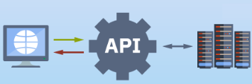
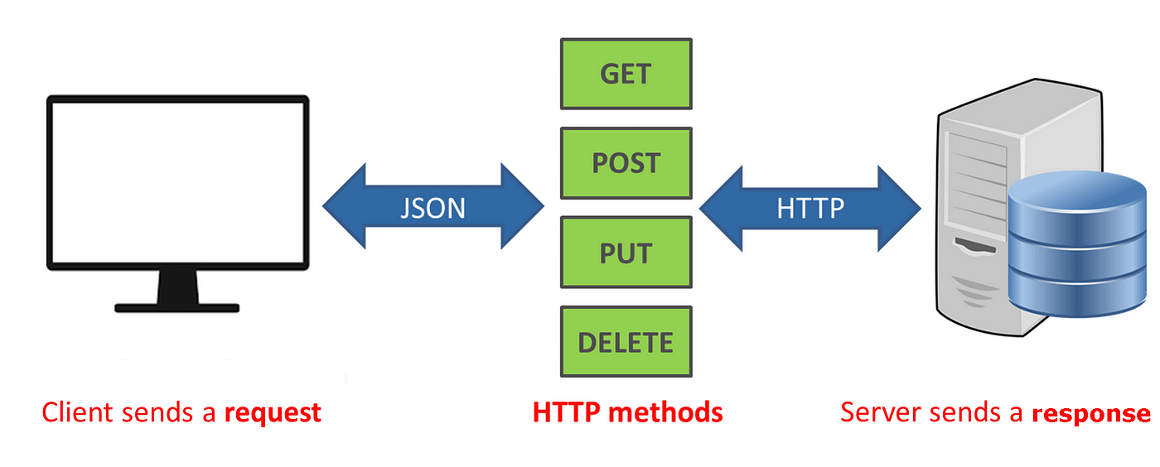
Як побудована клієнтська частина та як вона зв’язана з сервером

Slide 7





Використані технології

Slide 8

Задачі фронтенда
Клієнтська частина програмної системи бронювання місць на СТО має виконувати такі задачі:
взаємодіяти з ендпоінтами серверної частини через Axios, які надають доступ до інформації про користувачів, автомобілі, послуги, СТО, бронювання, історії обслуговувань;
через взаємодію з ендпоінтами серверної частини, через Axios, додавати нову інформацію у базу даних;
система повинна отримувати JWT токен від серверу та використовувати для реалізації авторизації та розподілення функціоналу за ролями, перевірку терміну дії токену та вихід з системи при його завершенні;
організація маршрутизації з урахуванням ролей користувача, забезпечення захисту маршрутів;
впровадити систему повідомлень для інформування про дії користувача, успішні запити, помилки, валідаційні зауваження тощо;
обробляти виняткові ситуації зі сторони бекенду: дублювання бронювання, несанкціонований доступ, помилки авторизації, відсутність даних.

Slide 9
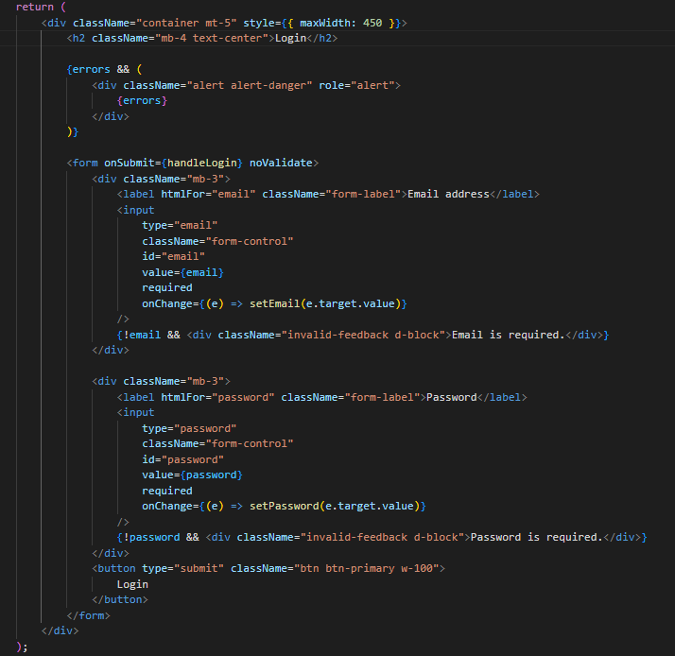
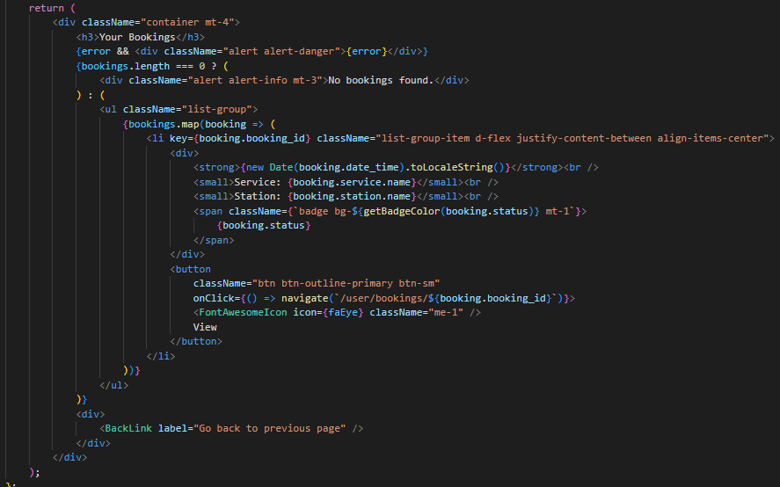
Основні компоненти

Slide 10
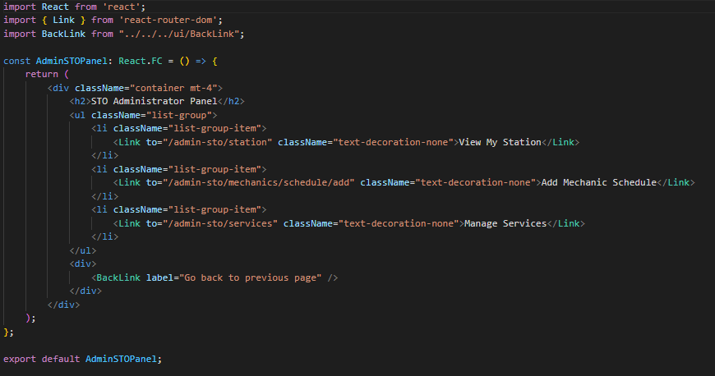
Компонент Адмін-панелі

Slide 11
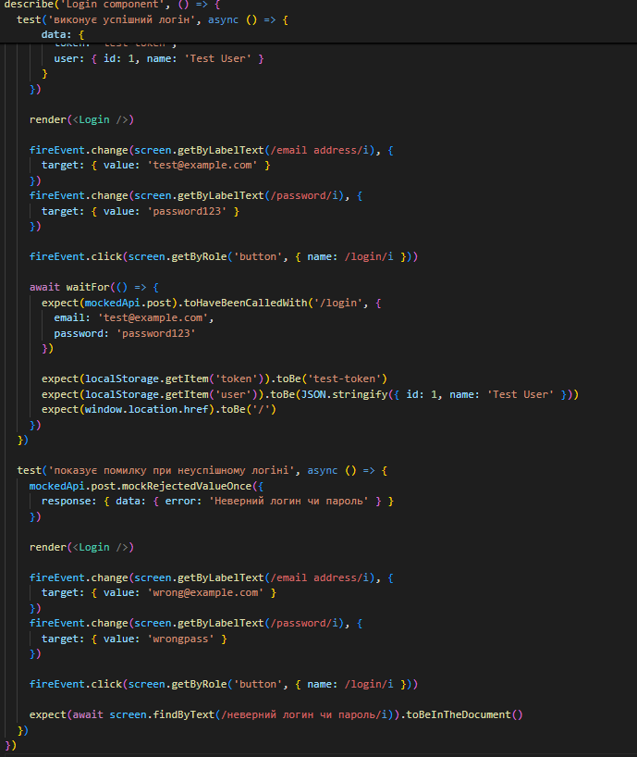
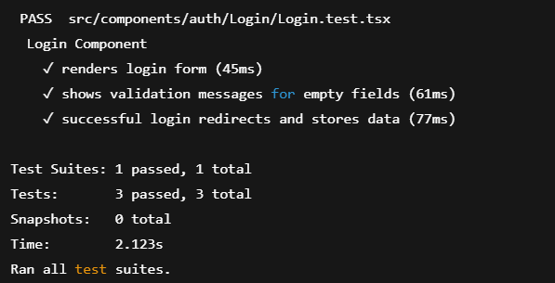
Тестування серверної частини (Jest)

Slide 12
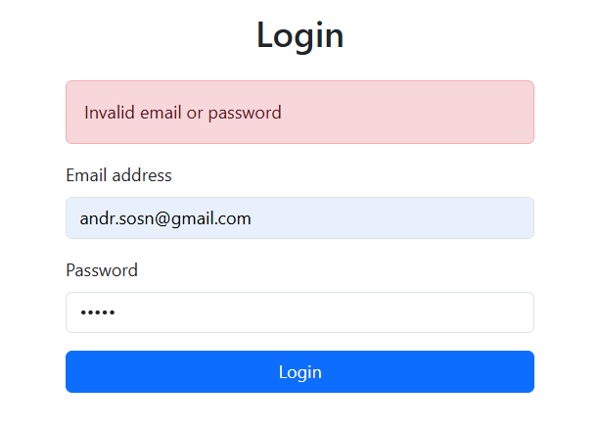
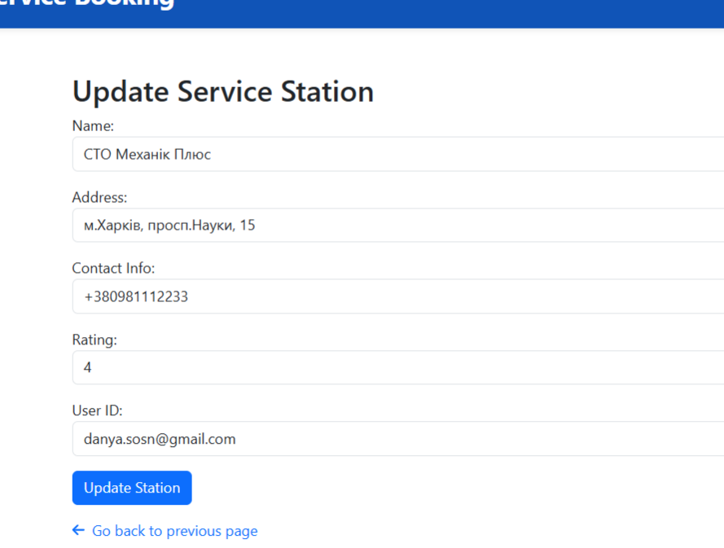
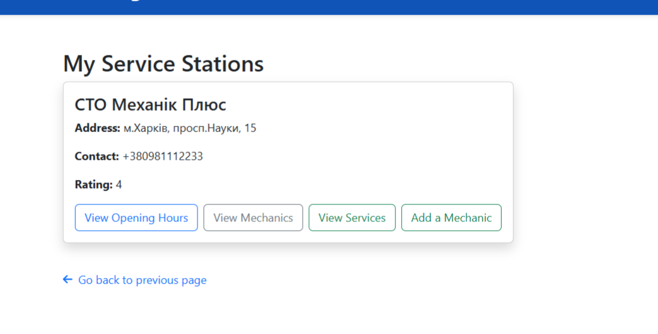
Ручне тестування

Slide 13
Висновок
- реалізовано кієнтську частину системи бронювання СТО на базі React + TypeScript з REST API.
- архітектура побудована відповідно до принципів розділення відповідальності, чистої архітектури, що забезпечує масштабованість і модульність.
- забезпечено багаторівневий захист: JWT-автентифікація, RBAC
- проведено автоматизоване тестування за допомогою Jest і ручне тестування.
- реалізовано email-сповіщення, призначення механіків та валідацію бронювань у реальному часі.
- проєкт готовий до подальшого розширення — інтеграції платіжних систем, аналітики, клієнтської частини тощо.

